Slide 1

第二章 计算机网络模型
引入
三国时期，孙权送给曹操一只大象……。

Slide 2
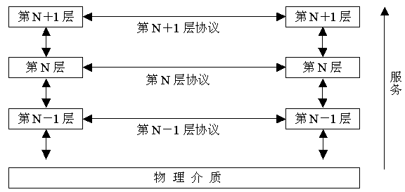
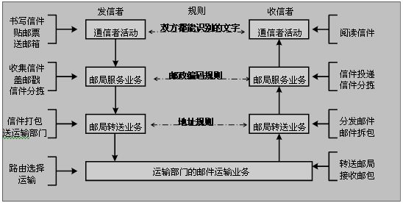
第二章 计算机网络模型
2.1 网络结构的分层设计
2.1.1 网络的层次结构

Slide 3
第二章 计算机网络模型
2.1.1 网络的层次结构
网络体系结构中采用层次化结构的优点：
⑴ 各层之间相互独立，高层不必关心低层的实现细节，只要知道低层所提供的服务，经及本层向上层所提供的服务即可，能真正做到各司其职。
⑵有利于实现和维护，某个层次实现细节的变化不会对其他层次产生影响。
⑶ 易于实现标准化。

Slide 4
第二章 计算机网络模型
2.1.2 网络协议
协议是用来描述进程之间信息交换过程的一组术语。在计算机网络中包含有多种计算机系统，它们的硬件和软件系统有着很大的差异，要使得它们之间能够相互通信，进行数据交换，就必须有一套通信管理机制使通信双方能正确地接收信息，并能理解对方的信息含义，它们必须事先约定一个规则，这种规则就称为协议。
网络协议主要由3个要素组成：语法、语义和交换规则。语法是以二进制形式表示的命令和相应的结构，确定协议元素的格式（规定数据与控制信息的结构和格式）；语义是由发出请求、完成的动作和返回的响应组成的集合，确定协议元素的类型，即规定通信双方要发出何种控制信息、完成何种动作以及做出何种应答；交换规则规定事件实现顺序的详细说明，即确定通信状态的变化和过程，如通信双方的应答关系。

Slide 5

第二章 计算机网络模型
2.2 开放系统互联参考模型

Slide 6
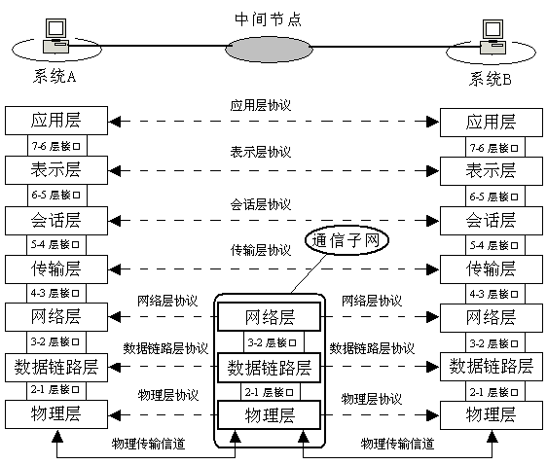
第二章 计算机网络模型
2.2.1 OSI参考模型

Slide 7
第二章 计算机网络模型
OSI参考模型的特点
每层的对应实体之间都通过各自的协议进行通信；
各个计算机系统都有相同的层次结构；
不同系统的相应层次具有相同的功能；
同一系统的各层次之间通过接口联系；
相邻的两层之间，下层为上层提供服务，上层使用下层提供的服务。

Slide 8
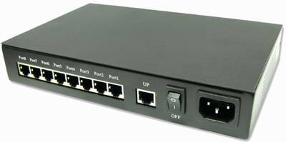
第二章 计算机网络模型
2.2.2 各层的基本功能
1.物理层
物理层处于OSI参考模型的最底层，直接面向网络传输介质；物理层负责将二进制数据位流（bit）通过传输介质，从一台计算机发送给另一台计算机。在常用的网络设备中，集线器工作在OSI参考模型的物理层 。
物理层具体解决了以下问题：
⑴ 使用什么类型的传输介质，使用什么样的连接器件和连接设备。
⑵ 使用什么拓扑结构。
⑶ 什么样的物理信号表示二进制的0和1，以及该物理信号与传输相关的特性如何。

Slide 9
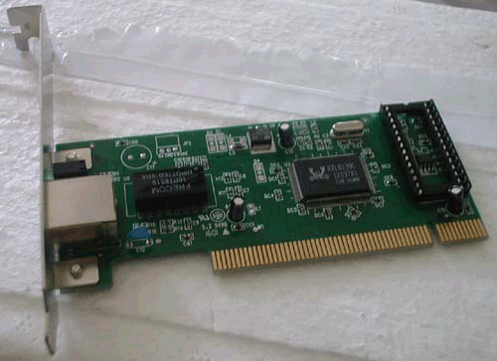
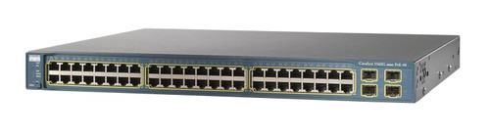
第二章 计算机网络模型
2.数据链路层
数据链路层位于OSI参考模型的第二层，数据链路层就在物理层的基础上，通过将bit组织封装成帧，从而建立一条可靠的数据传输通道。在常用的网络设备中，网卡和交换机是工作在数据链路层重要的网络设备 。
数据链路层具体解决了以下问题：
⑴ 将bit信息加以组织封装成帧。
⑵ 确定了数据帧的结构。
⑶ 通过使用硬件地址及物理地址来寻址。
⑷ 实现差错校验信息的组织。
⑸ 对共享的介质实现访问控制。

Slide 10
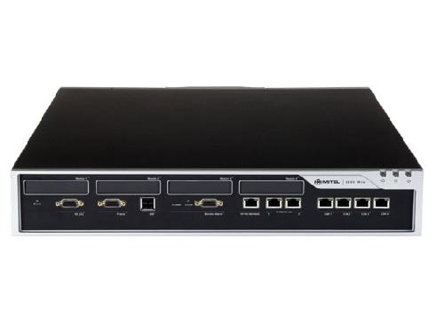
第二章 计算机网络模型
3.网络层
网络层位于OSI参考模型的第三层，提供了数据的网络地址，也就是IP地址，同时提供了统一的寻址方案，因此它屏蔽了底层的技术细节，把各种网络统一到了一个逻辑平台上。网络层传输的数据单位称为分组。路由器是工作在OSI参考模型的网络层的重要设备，通过网络层的地址路由器可以为网络访问提供访问路径。路由器同时在数据传输过程中实现流量控制和差错管理。
网络层具体解决了以下问题：
⑴ 提供了网络层的地址（IP地址），并进行不同网络系统间的路径选择。
⑵ 数据包的分割和重新组合。
⑶ 差错校验和恢复。
⑷ 流量控制和拥塞控制。

Slide 11
第二章 计算机网络模型
4.传输层
数据链路层位于OSI参考模型的第四层，传输层负责准确可靠的将数据从网络的一端传到另一端。
传输层具体解决了以下问题：
⑴ 建立连接。
⑵ 保证数据无差错的传输。
5.会话层
数据链路层位于OSI参考模型的第五层，会话层主要负责管理远程用户或进程之间的通信。
会话层具体解决了以下问题：
⑴会话的建立。
⑵通信的控制。

Slide 12
第二章 计算机网络模型
6.表示层
数据链路层位于OSI参考模型的第五层，表示层确保一个系统的应用层发送的信息能够被另一个系统能读取。
表示层具体解决了以下问题：
⑴ 数据的表示。
⑵ 数据的压缩与解压。
⑶ 定义传输的句法和转换。
7.应用层
应用层处于OSI参考模型的最顶层，直接面向用户；它为数据库访问、电子邮件、文件传输等用户应用程序提供直接服务。
应用层具体解决了以下问题：
⑴ 提供用户接口，得到传输的数据。
⑵ 提供面向用户的界面，即实用程序。
⑶ 涉及到网络服务、服务公告及服务使用方式。

Slide 13
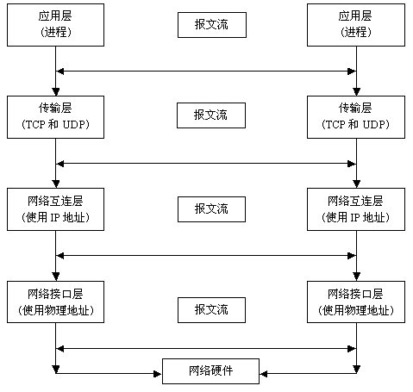
第二章 计算机网络模型
2.3 TCP/IP模型
2.3.1 TCP/IP层次结构
TCP/IP模型共分成四层，分别是网络接口层、网络层、传输层和应用层。

Slide 14
第二章 计算机网络模型
各层功能
1.网络接口层
TCP/IP模型中的网络接口层又称为“网络接入层”或者“网络访问层”，具体负责选择一条物理链路，并通过该物理链路将数据从发送端送到接收端。
网络接口层的功能包括IP地址与物理硬件地址的映射，基于不同硬件类型的网络接口，定义了和物理介质的连接等等。
2.网络层
TCP/IP的网络层对应于OSI参考模型的第三层（网络层），它主要进行最佳路径的选择和数据包的转发。该层负责相同或不同网络中计算机的通信，主要处理来自传输层的分组发送请求和路由选择。 使用的主要协议有IP、ICMP、ARP、RARP协议。

Slide 15
第二章 计算机网络模型
3.传输层
传输层也称为主机到主机层，对应于OSI参考模型的第四层（传输层）。在TCP /IP模型中，传输层提供端到端，即应用程序之间的通信，主要功能是数据格式化、数据确认、可靠性、流量控制和丢失重传等典型的问题。
位于该层的TCP协议（传输控制协议）是TCP/IP模型中最主要的协议之一，它提供了面向连接的可靠的传输服务。传输层还提供了一种不可靠的UDP传输协议，即用户报文协议。
4.应用层
TCP/IP应用层对应于OSI参考模型的上三层（会话层、表示层和应用层），它包括了一些服务。这些服务是与终端用户直接相关。应用层还要告诉传输层哪个数据流是由哪个应用程序发出的。使用的主要协议有HTTP、SMTP、SNMP、DNS、Telnet等协议。

Slide 16
第二章 计算机网络模型
2.3.2 两个重要的协议
1.IP协议
IP协议基本任务是通过互联网传输数据报，提供关于数据应如何传输以及传输到何处的信息，各个数据报之间是互相独立的。
IP是一种使TCP/IP可用于网络连接的子协议，可以跨越多个局域网段或通过路由器跨越多种类型的网络。
2.TCP协议
传输控制协议TCP是一种面向连接的协议，在该协议上准备发送数据时，通信节点之间必须建立起一个连接，才能提供可靠的数据传输服务。

Slide 17
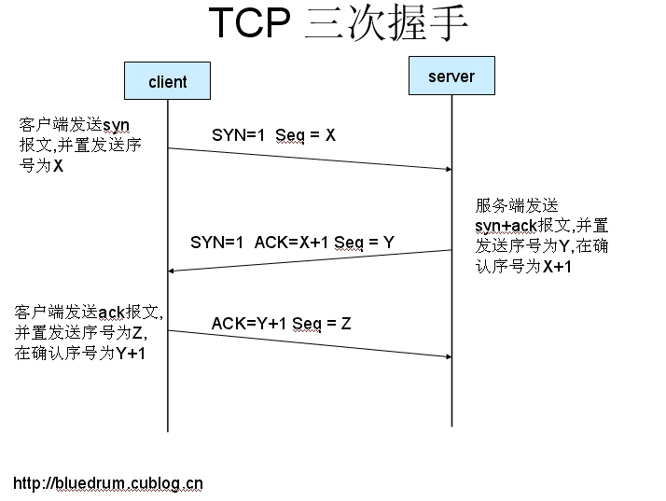
第二章 计算机网络模型
三次握手

Slide 18
第二章 计算机网络模型
3.其他协议
⑴ 用户数据报协议(UDP)
用户数据报协议是一种无连接的传输服务，不保证数据报以正确的序列被接收，不提供错误校验和序列编号。
⑵ 网际控制报文协议(ICMP)
ICMP位于TCP/IP模型网络互联层的IP协议和TCP协议之间，它不提供差错控制服务，而是仅仅报告哪一个网络是不可到达的，哪一个数据报因分配的生存时间过期而被抛弃。
⑶ 地址解析协议(ARP)
地址解析协议是一个网络互联层协议，用于实现IP地址到MAC地址(物理地址)的转换。
⑷ 反向地址解析协议(RARP)
反向地址解析协议，用于实现物理地址到IP地址的转换

Slide 19
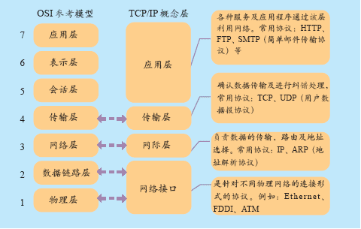
第二章 计算机网络模型
2.3.3 OSI与TCP/IP模型的比较

Slide 20
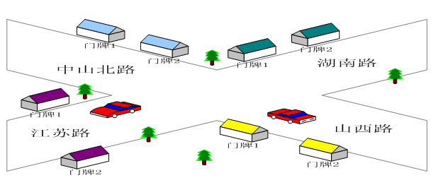
第二章 计算机网络模型
2.4 IP地址
2.4.1 IP地址

Slide 21
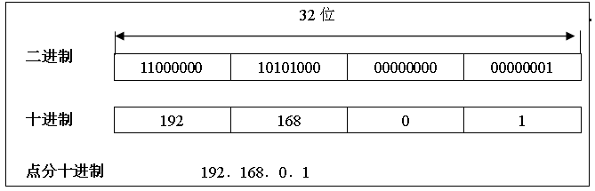
第二章 计算机网络模型
1.什么是IP地址
IP地址由网络位和主机位组成
网络位——所在网络地址（网络ID） 在哪个网络上？
所在网络上计算机的地址——主机位（主机ID）该网络的哪台主机？
网络地址 | 主机地址

Slide 22
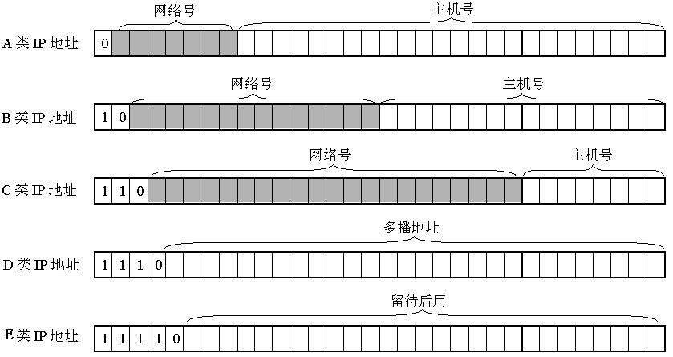
网络协议与IP寻址之IP地址与IP寻址
2.IP地址的分类
IP地址共分为5类：A、B、C、D、EIP地址共分为5类：A、B、C、D、E

Slide 23
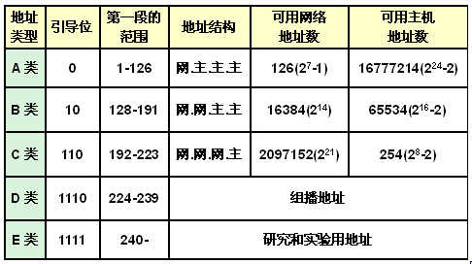
第二章 计算机网络模型
2.IP地址的分类

Slide 24
第二章 计算机网络模型
3.特殊的IP地址
（1）网络地址
网络地址是由一个有效的网络号和一个全“0”的主机号构成。如：在A类网络中，地址120.0.0.0就表示该网络的网络地址。
（2）广播地址
当一个设备向网络上所有的设备发送数据时，就产生了广播。这样的IP地址以全“1”结尾。IP广播地址有两种形式：直接广播和有限广播。
① 直接广播
如果广播地址包含一个有效的网络号和一个全“1”的主机号，技术上称之为直接广播地址。
② 有限广播
IP地址的32位全为“1”(255.255.255.255)用于本地广播，该地址叫做有限广播地址。
（3）回送地址
A类网络地址127.0.0.0是一个保留地址，用于网络软件测试以及本地计算机进程间通信。这个IP地址叫回送地址。

Slide 25
第二章 计算机网络模型
4.IP地址的分配原则
⑴ 只有A、B、C三类地址可以分配给计算机和网络设备；
⑵ IP地址的第一个段不能为127，保留留作测试使用；
⑶ 网络地址不能全为0，也不能全为1。全为0没有网络，全为1用作网络掩码；
⑷ 主机地址不能全为0，也不能全为1。全为0代表网络，全为1代表主机；
⑸ IP地址在网络中必须惟一。
5.私有IP地址
⑴ 1个A类地址：10.0.0.0～10.255.255.255
⑵ 16个B类地址：172.16.0.0~172.31.0.0
⑶ 256个C类地址：192.168.0.0~192.168.255.255

Slide 26
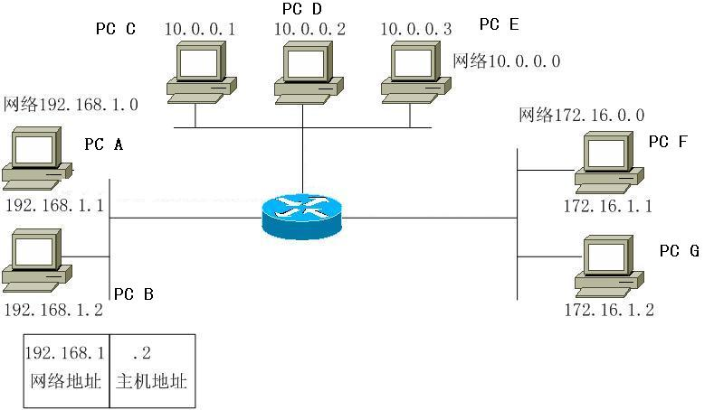
第二章 计算机网络模型
2.4.2 子网与子网掩码
1.子网

Slide 27
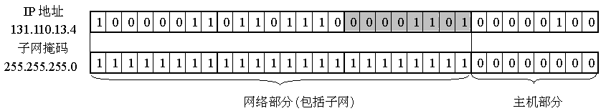
第二章 计算机网络模型
2.子网掩码
子网掩码是一个32位的数字，其主要作用是将网络地址从IP地址中剥离出来，求出IP地址的网络号。即告诉TCP/IP主机，IP地址的哪些位对应于网络地址，哪些位对应于主机地址。TCP/IP协议使用子网掩码判断目标主机地址是位于本地子网还是远程子网。子网中的所有主机必须配置相同的子网掩码。
3.可变长的子网掩码

Slide 28
第二章 计算机网络模型
4.子网掩码的计算
⑴ 利用子网数来计算
在求子网掩码之前必须先搞清楚要划分的子网数目，以及每个子网内的所需主机数目。
将子网数目转化为二进制来表示
取得该二进制的位数，为 N
取得该IP地址的类子网掩码，将其主机地址部分的的前N位置 1 即得出该IP地址划分子网的子网掩码。
如欲将B类IP地址168.195.0.0划分成27个子网：
① 27=11011
② 该二进制为五位数，N = 5
③ 将B类地址的子网掩码255.255.0.0的主机地址前5位置 1，得到 255.255.248.0
即为划分成 27个子网的B类IP地址 168.195.0.0的子网掩码。

Slide 29
第二章 计算机网络模型
⑵ 利用主机数来计算
如欲将B类IP地址168.195.0.0划分成若干子网，每个子网内有主机700台：
① 700=1010111100
② 该二进制为十位数，N = 10
③ 将该B类地址的子网掩码255.255.0.0的主机地址全部置 1，得到255.255.255.255
然后再从后向前将后 10位置0,即为：
11111111.11111111.11111100.00000000
即255.255.252.0。这就是该欲划分成主机为700台的B类IP地址 168.195.0.0的子网掩码。

Slide 30
第二章 计算机网络模型
5.示例
例：一个C类地址192.168.2.0/26，请问该网络可以划分为几个子网？每个子网可容纳多少台主机？
分析：这是一个C类网络，正常情况下，主机是有8位，网络位是24位，子网掩码全1位是24位。而本例的子网掩码全1位为26位，说明网络位从主机位借了2位地址用于子网的编址，子多掩码的点分二进制表示法为：
1111 1111 . 1111 1111 . 1111 1111 . 1100 0000，即为：255.255.255.192
解答：C类地址，主机标志位原为8位，现从中借出了2位，即n=2。
那么，m=8-2=6。
依据上面的分析，可得出可用子网数为：22-2=2个子网；
每个子网的主机数为：26-2=62台主机。

